Slide 3
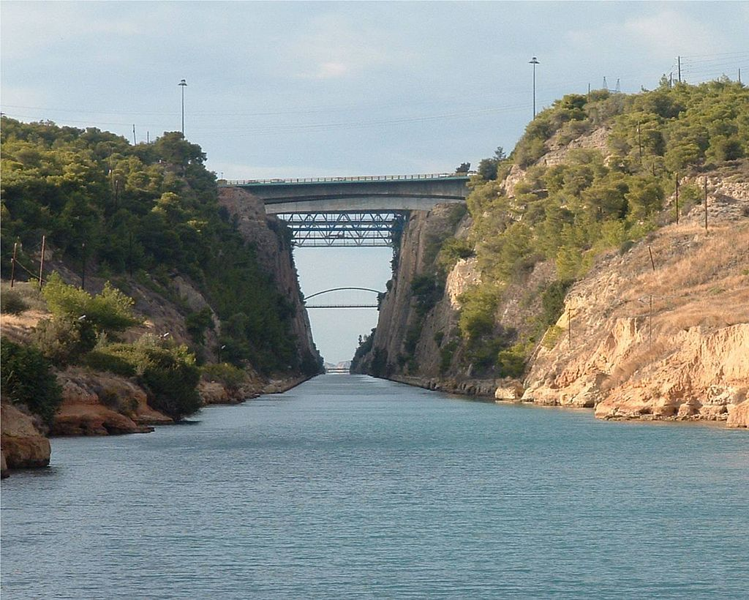
Il canale di Corinto, completato nel 1893

Slide 4
ORIGINE MITICA DI CORINTO
Disputa tra Poseidone e Elios sul possesso di Corinto.
Mediazione di Briareo: l’istmo a Posedone, e l’acropoli ( Acrocorinto ) a Elios che la cedette ad Afrodite.
Al re Sisifo venne donata la fonte perenne, detta Pirene, alla si abbeverava il cavallo Pegaso.

Slide 5
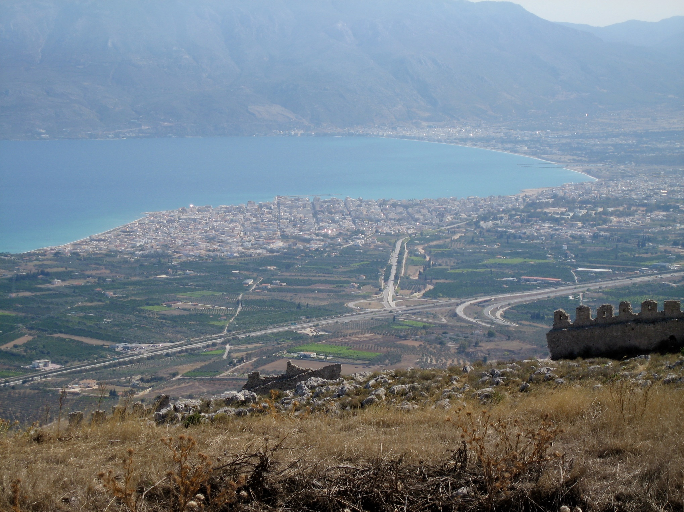
Corinto vista dall'Acrocorinto

Slide 6
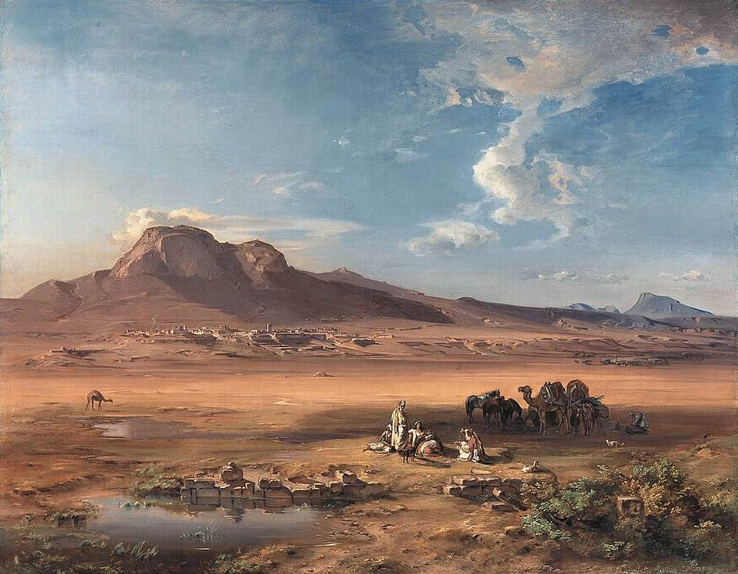
Corinto e Acrocorinto di Carl Anton Joseph Rottmann, 184

Slide 8
Mappa dell'Antica Corinto. I colori rappresentano le diverse età dei monumenti: 1. tempio di Apollo - 2. tempio di Ottavia - 3. tempio C - 4. agorà/forum - 5. bema - 6. tempio di Ermes, Apollo, Poseidone e Eracle - 7. pantheon e tempio di Venus Fortuna - 8. stoa di nord-est - 9. stoa sud -10. Bouleuterion - 11. basilica sud - 12. basilica giuliana - 13. fontana di Pirene - 14. fontana di Glauke - 15. basilica della strada Lechaion - 16. teatro greco - 17. odeon - 18. agora nord - 19. mercato romano - 20. peribolos di Apollo - 21. strada Lechaion - 22. museo archeologico
Corinto antica si trova su un colle sopra la città nuova. Si chiama anche "Acropoli di Acrocorinto" per l'elevatezza del tempio principale dedicato a Apollo e il Museo archeologico dell'antica Corint

Slide 9
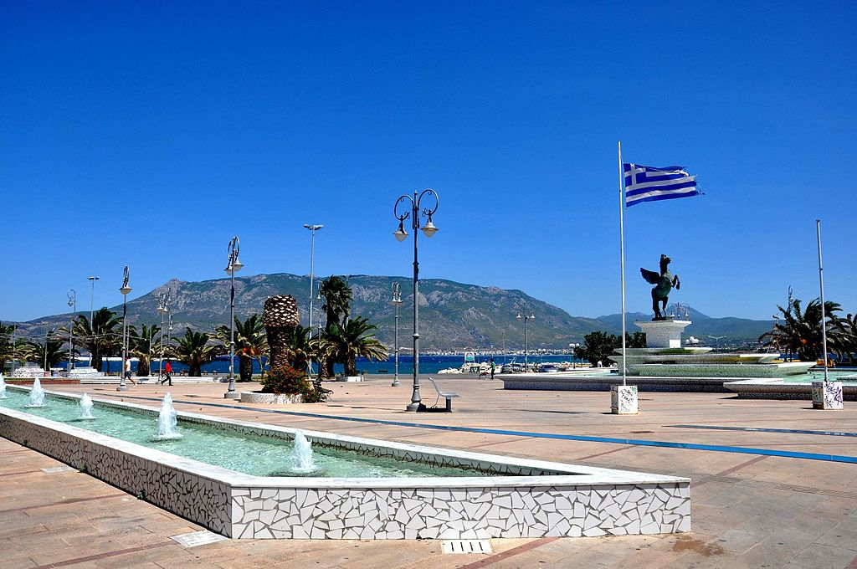
Corinto Piazza Pegaso
Statua di , emblema della città

Slide 10
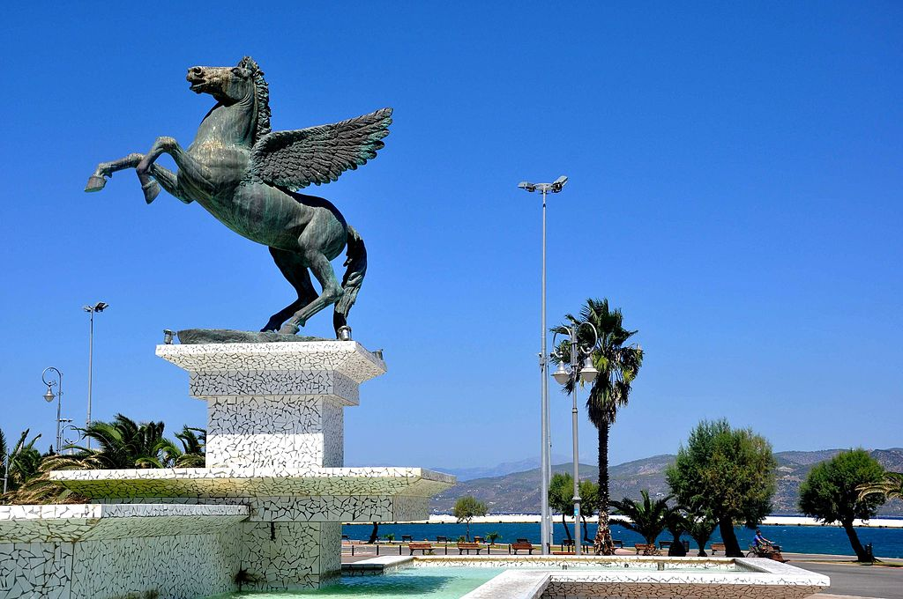
Statua di Pegaso, emblema della città

Slide 14
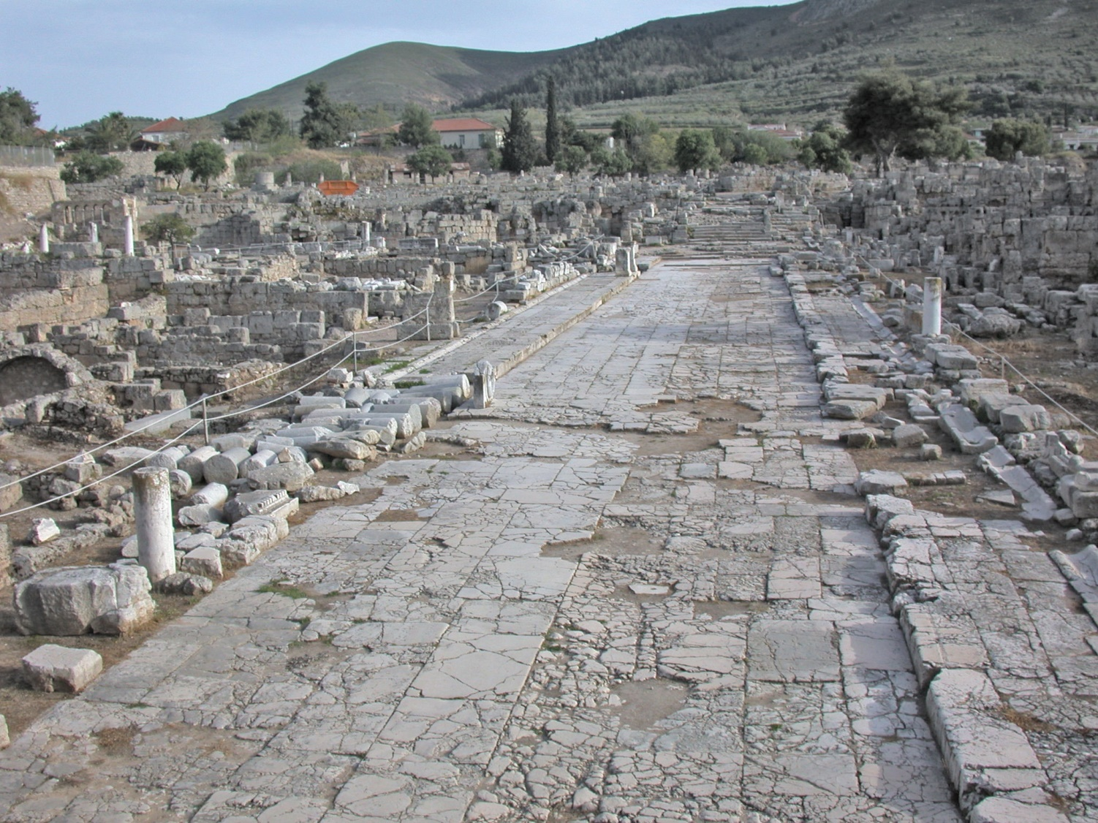
Resti di una strada del centro abitato

Slide 17
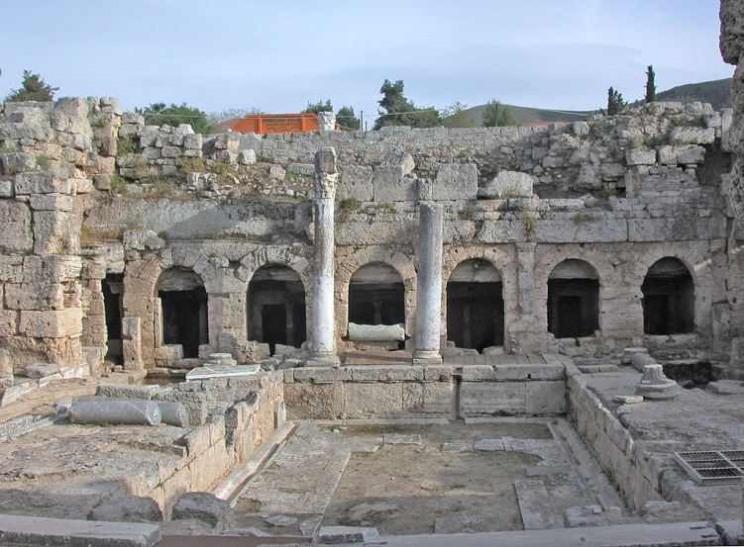
La fontana di Pirene a Corinto

Slide 28
Corinto fu conquistata e distrutta dai Romani nel 146 av. Cr.
Nel 45 av. Cr. Giulio Cesare avvia la ricostruzione.

Slide 29
San Paolo vi giunge la prima volta
nel 49-50.
Gallione, fratello di Seneca è proconsole dell’Acaia.
San Paolo vi rimane per 18 mesi.

Slide 30
Qui conosce AQUILA e PRISCILLA, febbricanti di tende. Si reca in sinagoga a predicare.

Slide 31
Nel 51-52 San Paolo è processato da Gallione a Corinto
Sila e Tito raggiungono San Paolo a Corinto.
San Paolo decide di non predicare più agli Ebrei, ma solamente ai Gentili

Slide 32
San Paolo scrisse due lettere ai Corinti.
La prima lettera da Efeso.
Pare che vi sia stata una sua visita dolorosa intermedia
La seconda lettera dalla Macedonia
San Paolo trascorre tre mesi a Corinto e nel tardo inverno scrisse la lettera ai Romani

Slide 33
Pare che San Paolo abbia scritto quattro lettere ai Corinti: le perse sarebbero la prima e la terza.
Alcuni pensano che la terza, perduta, sia inclusa nella attuale seconda lettera ai Corinzi, cap. X-XIII

